Slide 1
Урок литературного чтения
Обобщение по теме «Родина»

Slide 2
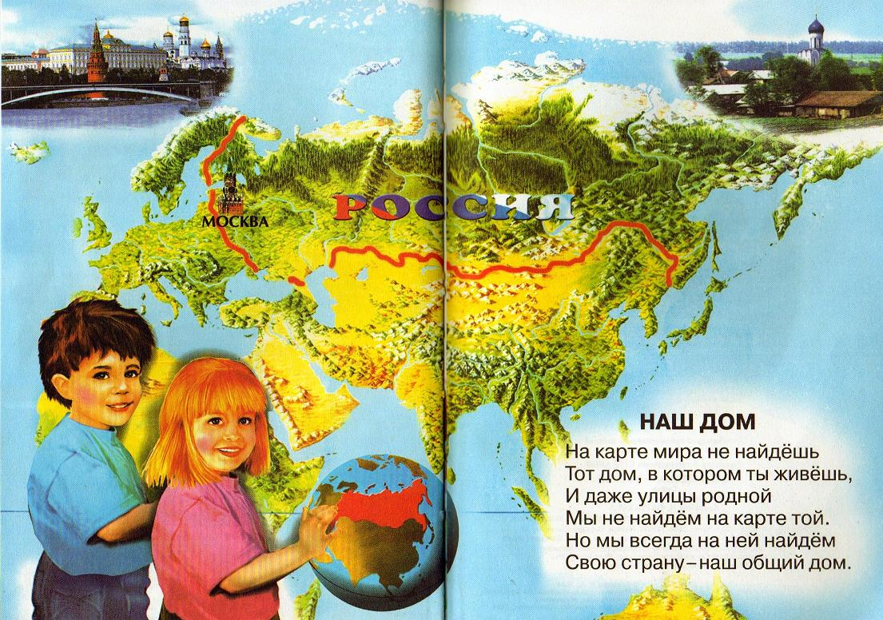

Slide 3
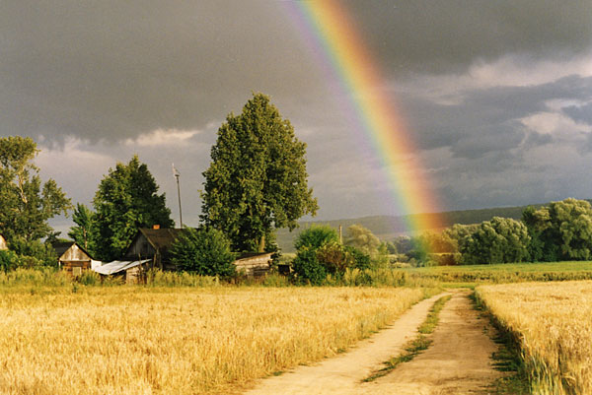
Назовите синонимы к слову
Родина

Slide 4
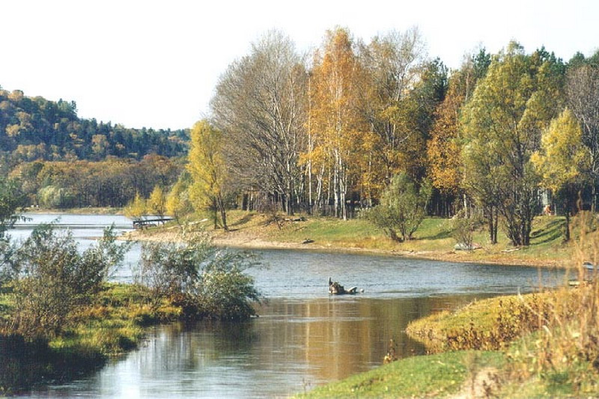
Что такое Родина наша?
Солнце, лес, дыхание пашен.
Сад в цвету, где не мокнут пчелы,
И твой дом, и огни твоей школы.
Наша Родина-труд и праздник.
Сто дорог для тебя самых разных,
И любовь твоя к папе и маме,
И ты сам-не один, а с друзьями.
В.Крючков

Slide 5
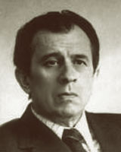
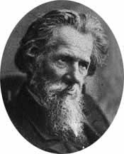
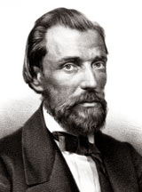
Узнай автора
.

Slide 6
Государственная символика

Slide 7
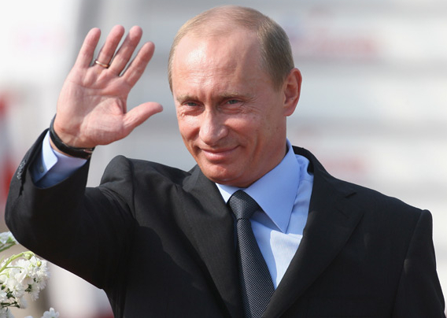
Президент России

Slide 8
Любите Россию!

